Slide 1


GeLSA：基于图形处理器
加速的局部相似性分析工具
学生：李洋
专业: 计算数学
学号: 202320129690
指导老师：夏立教授、熊赟晖教授
日期：2024.7.4
Notes:
尊敬的评审老师们，大家好：
我是2023级计算数学专业的李洋同学，指导老师是夏立教授和熊赟晖教授；
我今天非常荣幸能够在此向各位老师介绍我的研究课题，同时也期待能够得到各位老师宝贵的建议和指导；
首先，我来简要介绍一下我选择的研究课题。我的课题标题是《GeLSA：基于图形处理器加速的局部相似性分析工具》，
该课题的选择是基于目前生物医学产生的时间序列相似性分析状况以及需要解决的问题。我简要介绍本次汇报的主要框架，
本次汇报主要包括：研究背景、研究现状、拟解决问题、研究目标以及未来工作这几大部分。

Slide 2

目录
Catalog
01.Introduction/研究背景
02.Research status/研究现状
03.Problem/拟解决问题
04.Object/研究目标
05.Future work/未来工作

Slide 3
01.研究背景

Slide 4

1.研究背景
生物医学时间序列数据相似性处理方法
传统研究主要是通过全局相似性分析进行处理相应的时间序列数据;
局部相似性分析的处理
然而，在实际应用中，获得的数据可能并不是全局相关的,也许数据是在某一段是局部相关的。在这种情况下,就需要一种全新的局部相似性分析对数据处理。
现代数据的特点
现代对于生物医学的探测研究数据具有高通量、大数据的特点。
Notes:
接下来，我将简要阐述该课题的研究背景。在生物学、医学需要理解基因彼此之间的作用，
环境学需要理解不同有机物以及环境因素，比如：食物来源、温度等等，彼此作用进而影响整体生态的机制；
研究人员主要通过探测以及使用时间序列数据来洞察这些问题；
绝大部分的传统方法是对时间序列整体进行研究的；
然而在许多实际研究中，我们需要探究时间序列超前滞后以及时间序列某一间隔的局部相似性；

Slide 5
02. 研究现状

Slide 6
2.研究现状
Qian等人在《超越同步表达关系：时间偏移和反转基因表达谱的局部聚类识别新型具有生物学意义的相互作用》借用了来自于分子序列的局部分布，提出去识别在时间偏移的意义下的局部相似性;局部就是表明两个因素仅仅在某个时间间隔的联系，而时间偏移是指这个两个变量之间的超前以及滞后；局部相似性是被LS变量进行测量；Beyond synexpression relationships: local clustering of time-shifted and inverted gene expression profiles identifies new, biologically relevant interactions. Charli xia等人将这种方法进行了拓展去解决多次测量数据的问题，不仅仅获得了分析数据，还有置信区间；
Charli xia等人还针对传统的permutation的实验算法，进行了理论上的改进,从理论上去逼近获得p值的算法问题 Efficient statistical significance approximation for local similarity analysis of high-throughput time series data；
Charli xia等人将LSA算法还拓展到了LTA算法，这样就可以探测到时间序列在趋势上的相关性Statistical significance approximation in local trend analysis of high-throughput time series data using the theory of Markov chains；
Zhangfang等人提出了一种针对于自相关时间序列的LSA算法MBBLSA、DDLSA、STLSA；A novel method to accurately calculate statistical significance of local similarity analysis for high-throughput time series; Statistical significance approximation for local similarity analysis of dependent time series data; Efficient Approximation of Statistical Significance in Local Trend Analysis of Dependent Time Series;

Slide 7
2.研究现状
时间序列相似性分析算法
相关性系数计算方法(全局相关)
局部相似性方法
LSA算法
LTA算法
eLSA算法
GeLSA算法(创新使用的算法)
非独立同分布假设分析算法
MBBLSA算法
DDLSA算法
STLTA算法
针对数据计算要求采用的方法
理论估计P值计算
并行计算方法(本次课题创新部分)

Slide 8
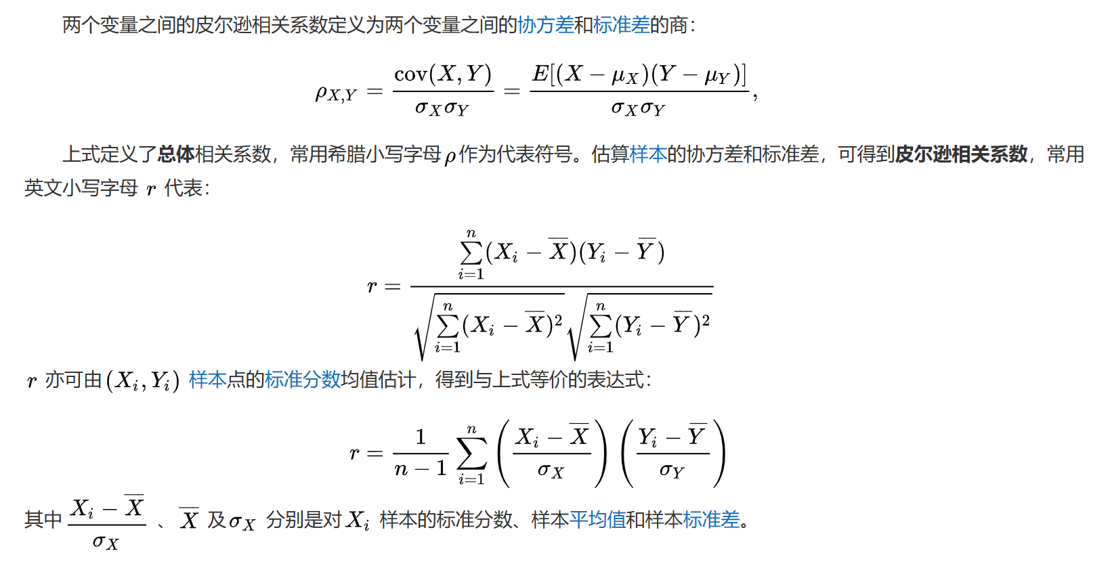
2.研究现状
时间序列相似性分析算法
相关性系数计算方法(Pearson相关性系数)

Slide 9
2.研究现状
时间序列相似性分析算法
相关性系数计算方法
优点:
算法简单，数理逻辑通俗易懂；
有相关计算软件包可以轻易获取调用；
缺点:
由于采取的是全体数据进行计算,通过这种方法进行的计算只能得到全局相似性；
真实实验获取的数据具有局部相似的特征,以上方法很难捕捉。

Slide 10
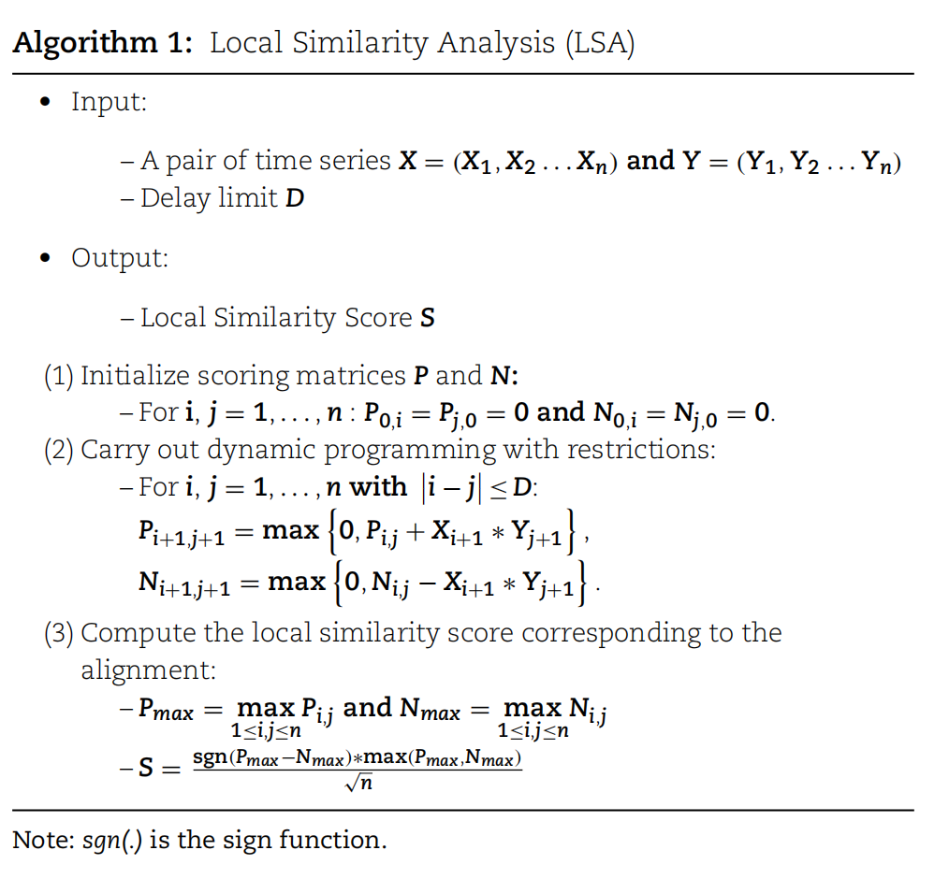
2.研究现状
局部相似性方法 LSA
识别全局相似性；
识别两个时间序列超前、滞后的局部相似性；

Slide 11
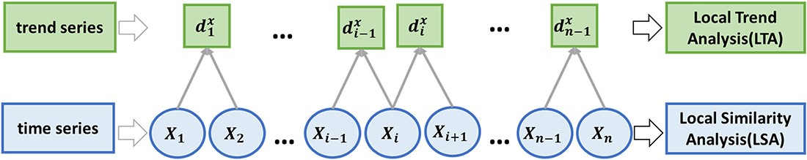
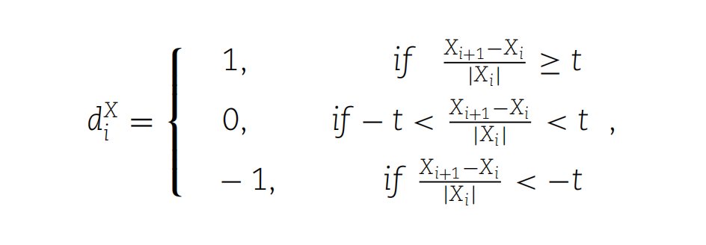
2.研究现状
局部相似性方法 LTA
识别时间序列趋势之间的相关性；

Slide 12
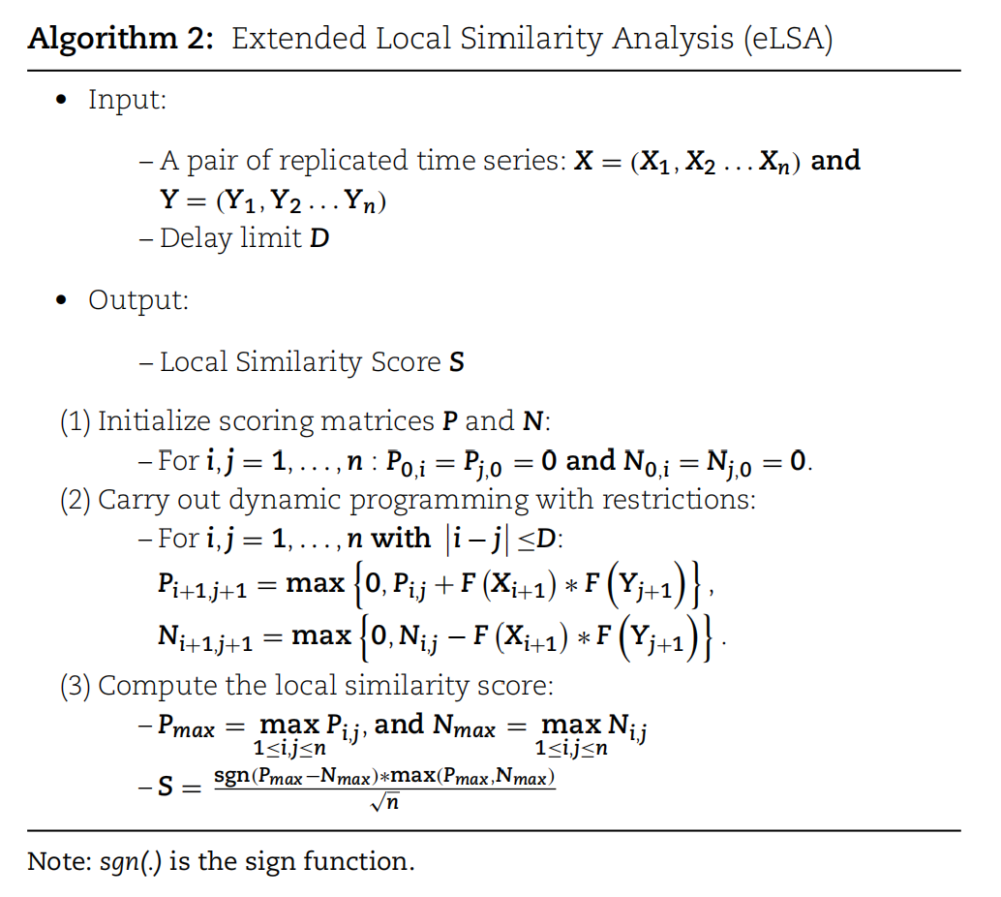
2.研究现状
局部相似性方法 eLSA
识别全局相似性；
识别两个时间序列超前、滞后的局部相似性；
对具有备份的数据也可以进行归一化处理后的局部相似性分析；

Slide 13
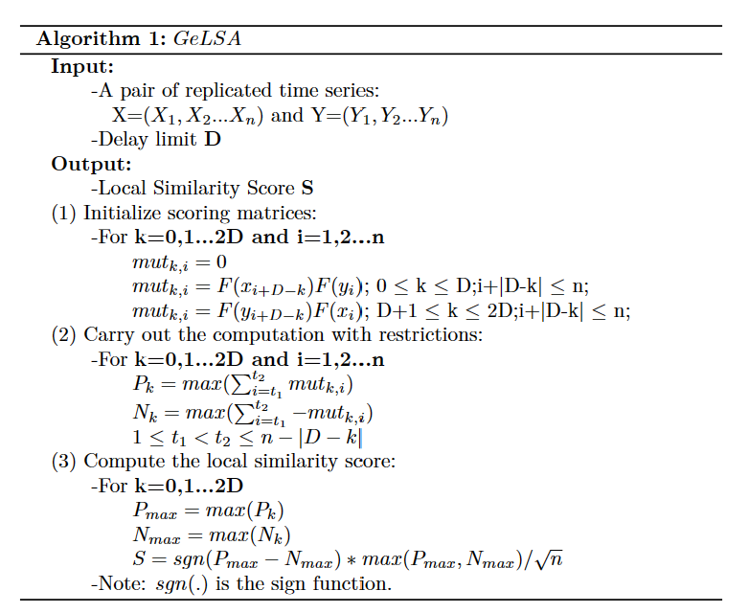
2.研究现状
局部相似性方法 GeLSA
使用最大总和子矩阵的方法改进LSA动态规划算法;
使得GeLSA更适合于并行化计算方法；

Slide 14
2.研究现状
自相关时间序列数据分析方法
传统局部相似性分析主要有时间序列数据独立同分布的假设，针对这一局限性，研究人员更做出了许多相关改进。
MBBLSA
针对传统permutation算法进行改进;
DDLSA
针对LSA算法在自相关时间序列数据分析上的改进;
STLTA
针对LTA算法在数据相关性上的改进；

Slide 15
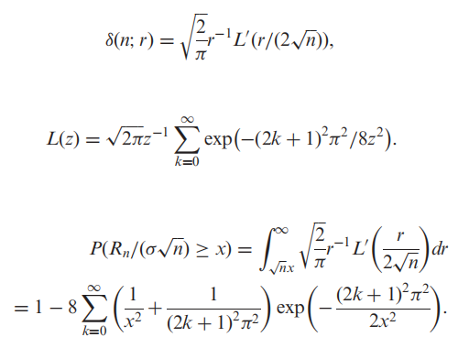
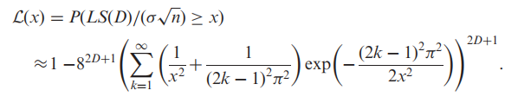
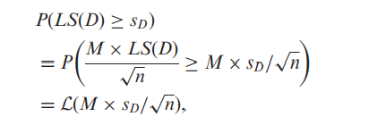
2.研究现状
理论估计p值方法
1.理论估计公式
2.近似估计公式
3.在实际应用中的计算公式
通过数学递推计算公式，适当估计LS分数对应的p值大小;
对传统permutation计算方法进行改进，进一步降低LSA分析的时间花费；

Slide 16
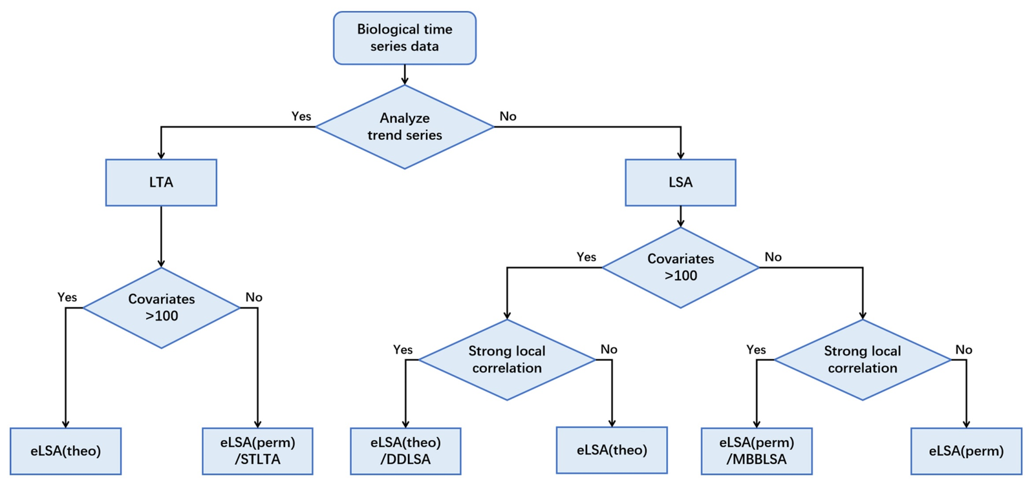
2.研究现状
时间序列相似性分析算法

Slide 17
2.研究现状
并行计算方法
主要是对新设计的GeLSA方法根据计算机硬件进行并行算法的设计
在Nvidia图形计算芯片上设计有关的GeLSA算法，进行并行加速计算；
在多核心CPU芯片上设计相应的并行加速处理算法；

Slide 18
03.拟解决问题

Slide 19
3.现阶段拟解决问题
数据分析遇到的问题
针对不同数据特点产生的数据分析方法多样性
传统数据分析局限性:独立同分布假设
现代研究产生数据特点问题
现代生物医学研究数据主要是高通量、大数据;

Slide 20
04.研究目标

Slide 21
4.研究目标
高通量数据集问题
在前面算法研究的基础上对传统eLSA软件架构进行更改;利用并行计算方法,充分调用计算机资源，进行加速计算。
针对数据分析方法问题
对现代研究成果MBBLSA、DDLSA、STLTA算法进行集成;

Slide 22
4.研究目标
研究创新点
针对LSA算法首次采用最大总和子矩阵的方法来改进LSA动态规划算法；
对LSA计算核心采用图形处理单元并行化处理技术；
将整体软件架构进行并行化加速处理；
将针对非独立同分布时间序列一系列算法进行集成处理；

Slide 23
05.未来工作

Slide 24
5.未来工作
针对现有计算软件架构,思考软件可行性,提出未来可落实的方案;
从硬件层面上更细致的理解算法设计以及运行的机制;
从理论上GeLSA算法正确;

Slide 25
恳请各位老师批评指正，谢谢！

